Slide 1


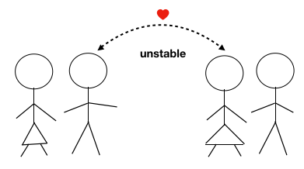
{ Gale Shapley Algorithus }
Topic 10 – Algorithmen und Datenstrukturen

Slide 2
{ Stable Marriage Problem }
Mathematisches Problem
Stabile Paare finden für gleichgrosse Gruppen
Entitäten in den Gruppen haben Präferenzen für die jeweilig andere Gruppe
Unstabiles Paar:
Eine Entität A bevorzugt eine andere Entität B gegenüber dem jetzigen Partner
Diese andere Entität B bevorzugt auch die Entität A gegenüber dem jetzigen Partner

Slide 3


Unstabiles Paar
Ash mag Pikachu lieber
Pikachu mag Ashe lieber

Slide 4

Unstabiles Paar

Slide 5
{ Stable Marriage Problem 2 }
Paare können nur “Hetero” sein
Für eine Gruppe kann es viele verschiedene “Stable Matchings” geben
Typische Anwendungen:
Medizin Studenten Praktikas den Spitälern zuweisen
Content Delivery Networks (CDN) → Server und User
Frauen und Männer verheiraten ☹
Pokemon-Trainer und Pokemon
Notes:
A user prefers servers that are proximal enough to provide a faster response time for the requested service, resulting in a (partial) preferential ordering of the servers for each user. Each server prefers to serve users that it can with a lower cost, resulting in a (partial) preferential ordering of users for each server. Content delivery networks that distribute much of the world's content and services solve this large and complex stable marriage problem between users and servers every tens of seconds to enable billions of users to be matched up with their respective servers that can provide the requested web pages, videos, or other services.

Slide 6
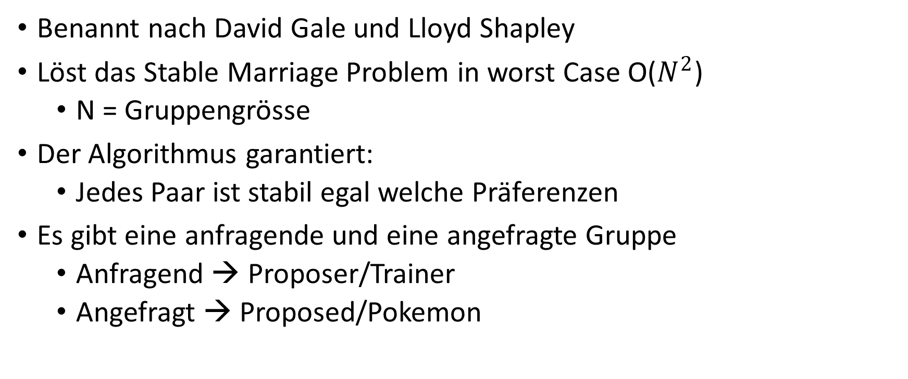
{ Gale Shapley Algorithmus }
Benannt nach David Gale und Lloyd Shapley
Löst das Stable Marriage Problem in worst Case O($N^{2}$)
N = Gruppengrösse
Der Algorithmus garantiert:
Jedes Paar ist stabil egal welche Präferenzen
Es gibt eine anfragende und eine angefragte Gruppe
Anfragend → Proposer/Trainer
Angefragt → Proposed/Pokemon

Slide 7
{ Gale Shapley Algorithmus : Ablauf }
Verläuft in “Iterationen” oder “Runden”
Jeder Pokemon-Trainer, der noch kein Pokemon hat, frägt das ihm am liebsten, noch nicht von ihm angefragte Pokemon an.
Falls das angefragte Pokemon noch keinen Trainer hat, wird ihm der anfragende Trainer zugewiesen. Falls das Pokemon schon einen Trainer hat, schaut es ob es den anfragenden Trainer lieber mag oder nicht. Falls ja, wird der momentane Trainer freigestellt. Der anfragende Trainer und das Pokemon bilden ein neues Paar
Dieser Prozess wird wiederholt bis jeder Pokemon-Trainer ein Pokemon hat

Slide 8


Misty
Evoli
Ranks
Ranks
Ash
Ranks
Pikachu
Ranks
Rocko
Schiggy
Ranks
Ranks

Slide 9
Misty
Evoli
Ranks
Ranks
Ash
Ranks
Pikachu
Ranks
Rocko
Schiggy
Ranks
Ranks

Slide 10
Misty
Evoli
Ranks
Ranks
Ash
Ranks
Pikachu
Ranks
Rocko
Schiggy
Ranks
Ranks

Slide 11
Misty
Evoli
Ranks
Ranks
Ash
Ranks
Pikachu
Ranks
Rocko
Schiggy
Ranks
Ranks

Slide 12
Misty
Evoli
Ranks
Ranks
Ash
Ranks
Pikachu
Ranks
Rocko
Schiggy
Ranks
Ranks

Slide 13
Misty
Evoli
Ranks
Ranks
Ash
Ranks
Pikachu
Ranks
Rocko
Schiggy
Ranks
Ranks

Slide 14
Misty
Evoli
Ranks
Ranks
Ash
Ranks
Pikachu
Ranks
Rocko
Schiggy
Ranks
Ranks
Notes:
Deterministic → Egal in welcher Reihenfolge die Trainer sind
Trainer-Optimal → Das Resultat begünstigt die Trainer-Gruppe
Truthfül für trainer

Slide 15
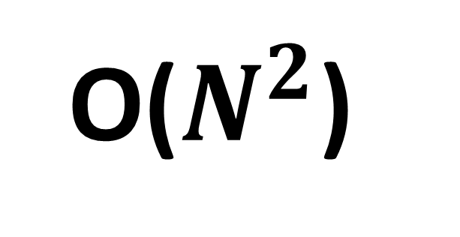
n
n
O($N^{2}$)

Slide 16

Algorithm galeShapleyMatch(trainers, trainersPreferences, pokemon, pokemonPreferences) unmatch(pokemon, trainers) while (!trainers.isEmpty()) trainer = trainers.poll() for (nextPokemon in trainersPreferences of trainer) if(isUnmatched(nextPokemon)) match(nextPokemon, trainer) trainers.remove(trainer) break; else otherTrainer = getMatch(nextPokemon) if(prefers(nextPokemon, trainer)) { unmatch(nextPokemon, otherTrainer) match(nextPokemon, trainer) trainers.add(otherTrainer) trainers.remove(trainer) break;
Worst
n * n = O($N^{2}$)
Best
= O(N)
Notes:
Zeitpunkt 6 Minuten hier

Slide 17
{ Gale Shapley Algorithmus : Bemerkungen }
Deterministic → Egal in welcher Reihenfolge die Trainer sind
Trainer-Optimal → Das Resultat begünstigt die Trainer-Gruppe
“Truthful mechanism” für Trainer:
Trainer können den Algorithmus nicht beeinflussen
Gruppen Strategien sind nicht möglich
Untergruppen können es aber!
“non-truthful” für Pokémon:
Falls sie alle Präferenzen kennen, könnten sie den Algorithmus beeinflussen
Notes:
Truthful bedeutet, ob die Entitäten auch wirklich so aufgeschrieben haben wie sie denken oder irgendwelche Strategien anewendet haben

Slide 18
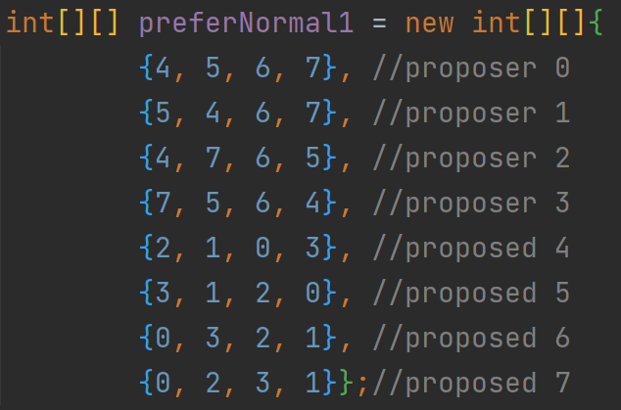


{ Gale Shapley Algorithmus : Java }
Proposers
0 1 2 3
Rote Zahl = Priorität
Proposed
0 2 3 1
Notes:
Schwierigste am ganzen Projekt

Slide 19

public int[] findCouples(int[][] preferences) { if (preferences.length != this.groupSize*2 || preferences[0].length != this.groupSize){ throw new IllegalStateException("Group size does not match preference array size"); } Queue<Integer> proposerQueue = new LinkedList<>(); for (int i = 0; i < groupSize; i++) { proposerQueue.add(i); } int[] proposedPartners = new int[groupSize]; Arrays.fill(proposedPartners, -1); int[] proposerState = new int[groupSize]; Arrays.fill(proposerState, -1); while (!proposerQueue.isEmpty()) { int proposer = proposerQueue.poll(); for (int i = proposerState[proposer]+1; i < groupSize; i++) { int proposed = preferences[proposer][i]; if (proposedPartners[proposed - groupSize] == -1) { proposedPartners[proposed - groupSize] = proposer; proposerState[proposer] = i; break; } else { int currentMatch = proposedPartners[proposed - groupSize]; if (proposedPrefersProposerOverMatch(preferences, proposed, proposer, currentMatch)) { proposedPartners[proposed - groupSize] = proposer; proposerQueue.add(currentMatch); proposerState[proposer] = i; break; } } } } return proposedPartners; }
Worst
n * n = O($N^{2}$)
Best
= O(N)

Slide 20
public boolean proposedPrefersProposerOverMatch(int[][] preferences, int proposed, int proposer, int currentMatch) { return preferences[proposed][proposer] < preferences[proposed][currentMatch]; }

Slide 24
Noch fragen?

